Slide 1
Réhabilitation améliorée et morbidité pulmonaire postopératoire
Gabriel
THIERRY

Slide 2
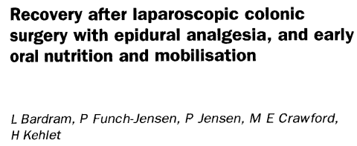
La réhabilitation améliorée : un peu d’histoire
Danish surgeon – Henrik KEHLET – 1995
-> Concept

Slide 3
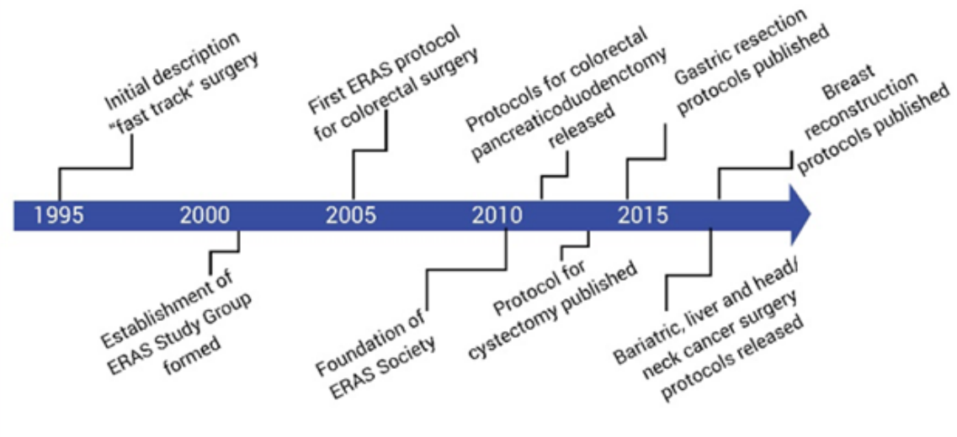
La réhabilitation améliorée : un peu d’histoire
Apparition de protocoles à partir de 2010

Slide 4
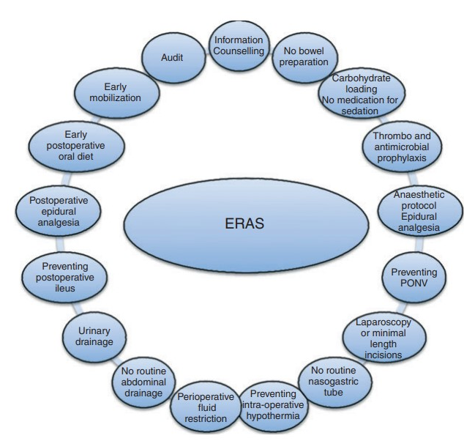
La réhabilitation améliorée : qu’est-ce-que c’est ?

Slide 5
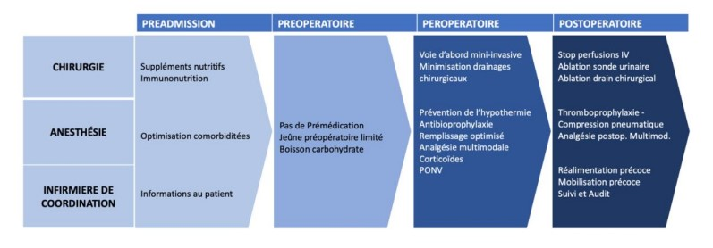
La réhabilitation améliorée : qu’est-ce-que c’est ?

Slide 6
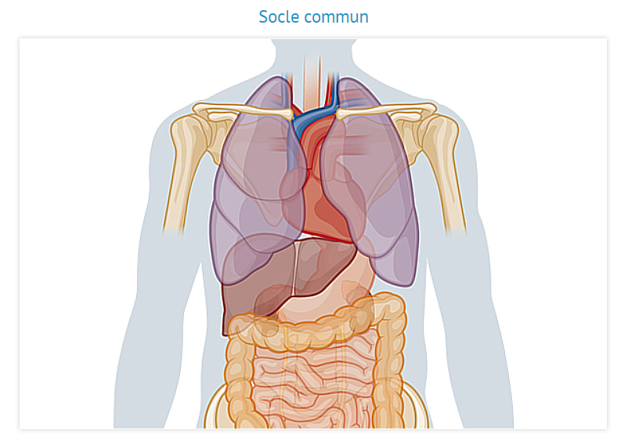
La réhabilitation améliorée : qu’est-ce-que c’est ?

Slide 7
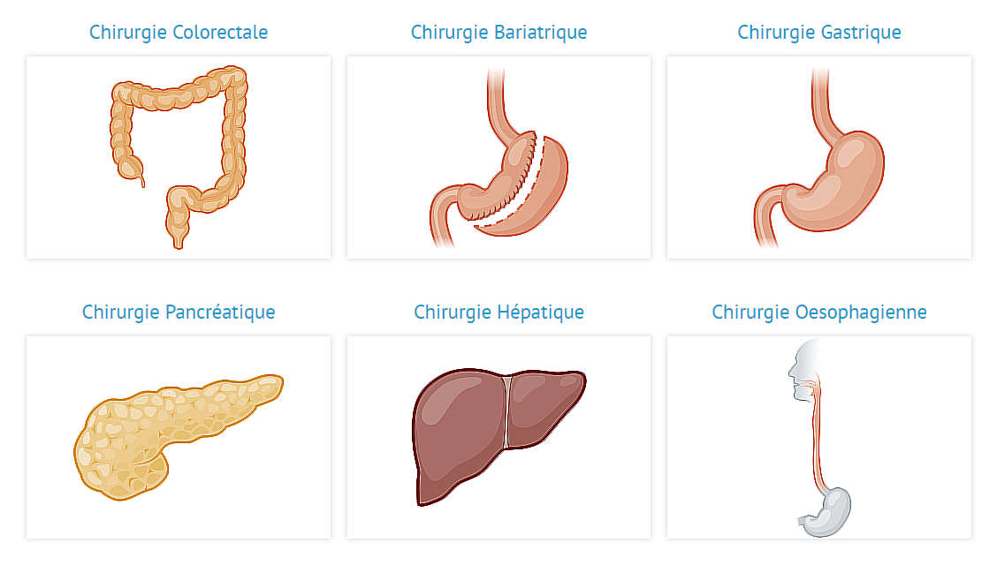
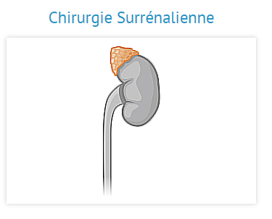
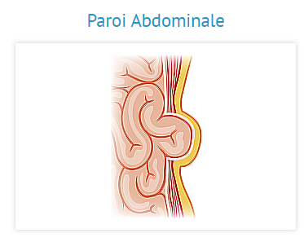
La réhabilitation améliorée : qu’est-ce-que c’est ?

Slide 8
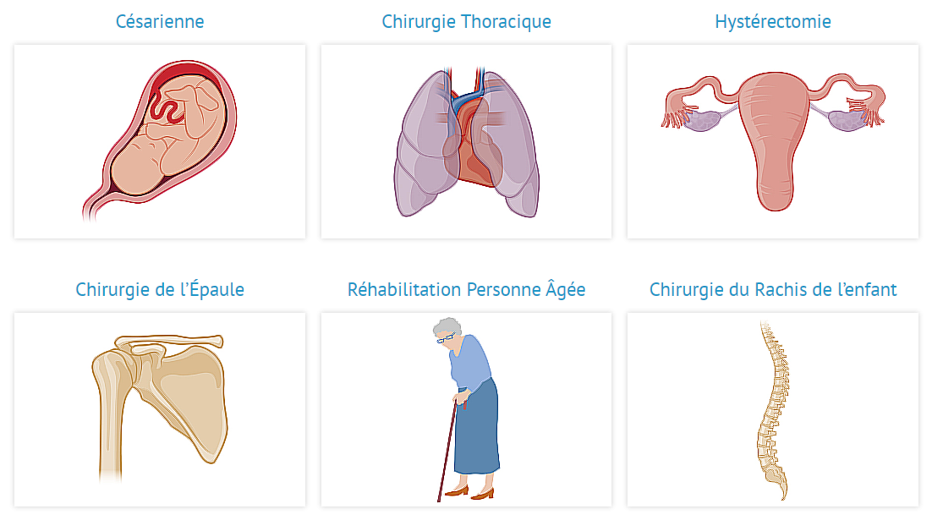
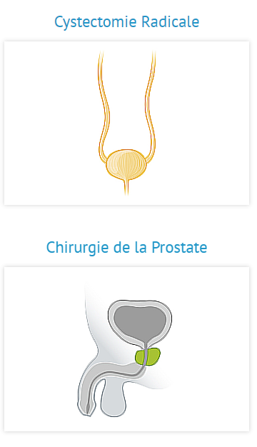
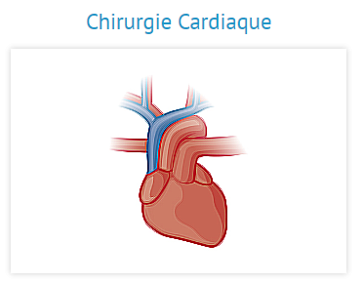
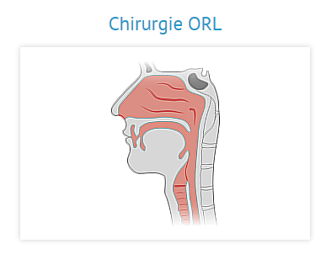
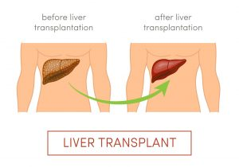
La réhabilitation améliorée : qu’est-ce-que c’est ?

Slide 9
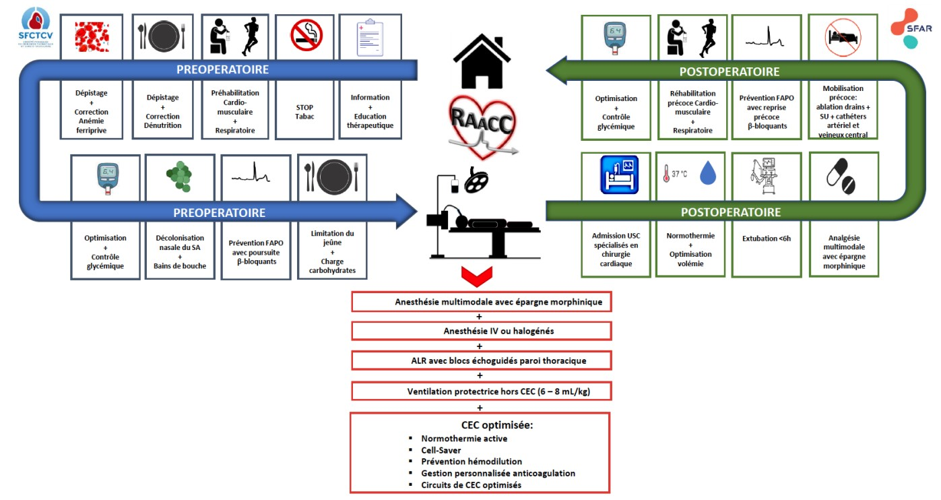
La réhabilitation améliorée : qu’est-ce-que c’est ?

Slide 10
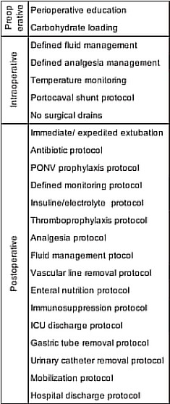
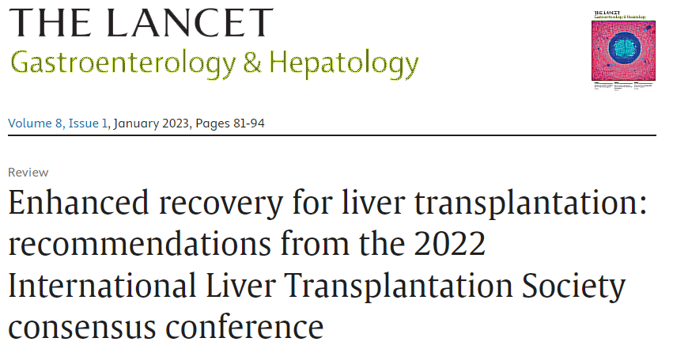
La réhabilitation améliorée : qu’est-ce-que c’est ?

Slide 11
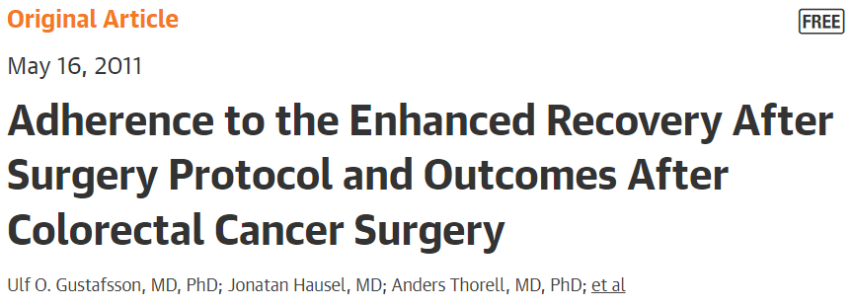
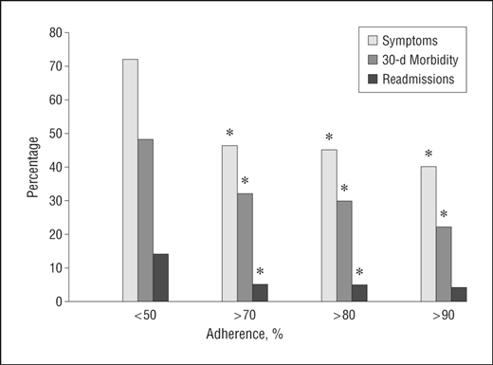
Impact de la réhabilitation améliorée sur la morbidité postopératoire

Slide 12
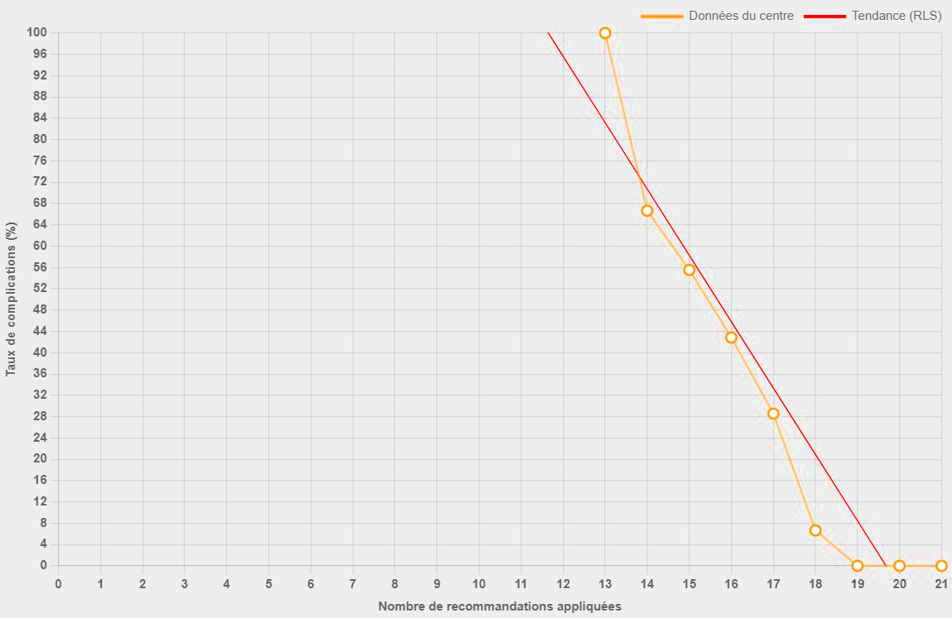
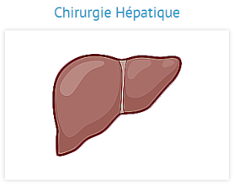
Impact de la réhabilitation améliorée sur la morbidité postopératoire

Slide 13
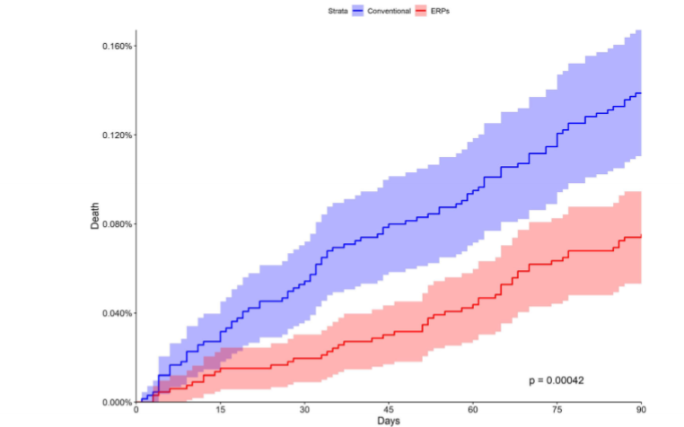
Impact de la réhabilitation améliorée sur la mortalité postopératoire

Slide 14
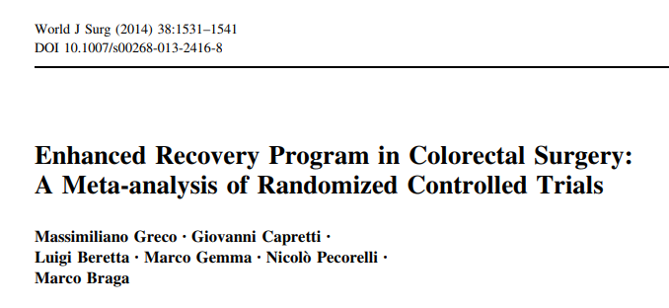
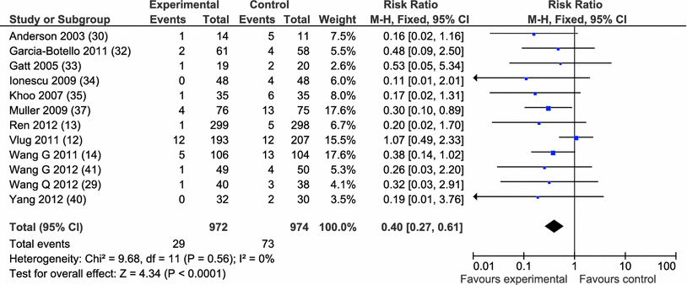
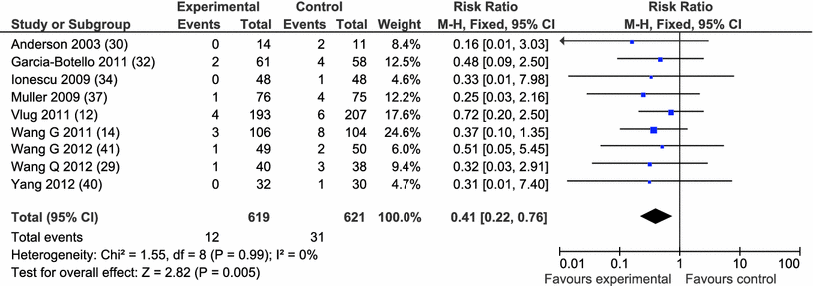
Impact de la réhabilitation améliorée sur la morbidité pulmonaire postopératoire

Slide 15
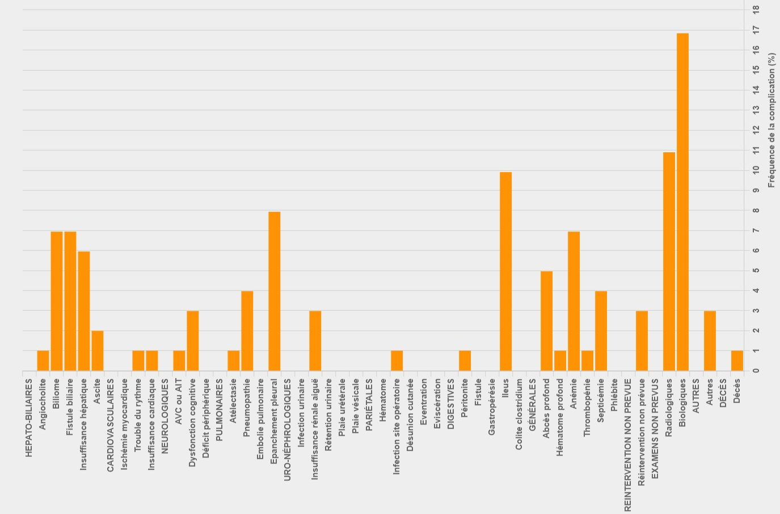
Impact de la réhabilitation améliorée sur la morbidité postopératoire
2022

Slide 16
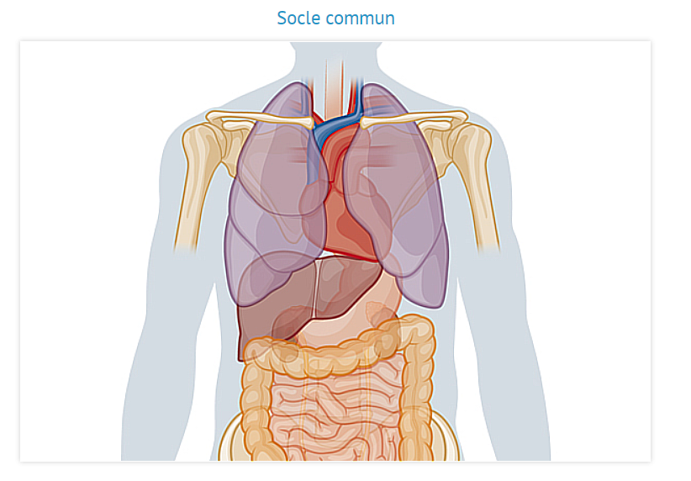
Items de réhabilitation améliorée et morbidité pulmonaire postopératoire
- Preoperative information
- Prénarcose sédative
- Patient blood management
- Absence de sonde vésicale
- Absence de drainage chirurgical
- Prévention NVPO
- Thromboprophylaxie
- Antibioprophylaxie

Slide 17
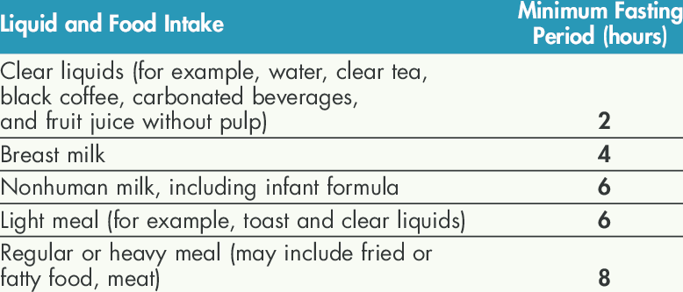
Items de réhabilitation améliorée et morbidité pulmonaire postopératoire
- Short fasting period
- Carbohydrate loading
- Corticoïdes

Slide 18
Items de réhabilitation améliorée et morbidité pulmonaire postopératoire

Slide 19
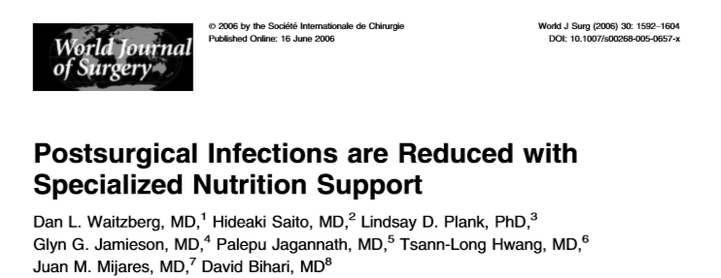
Items de réhabilitation améliorée et morbidité pulmonaire postopératoire

Slide 20
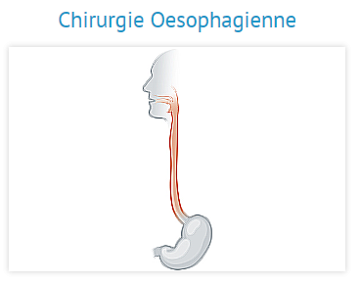
Items de réhabilitation améliorée et morbidité pulmonaire postopératoire
2013
Preoperative malnutrition -> overall complications after esophagectomy OR = 3.50
Preoperative intensive nutritional support by a dietician
-> postoperative respiratory complications OR = 0.23

Slide 21
Items de réhabilitation améliorée et morbidité pulmonaire postopératoire

Slide 22
Items de réhabilitation améliorée et morbidité pulmonaire postopératoire
Smokers vs non-smokers : OR 5,5
Complications respiratoires (toutes confondues) :
- 8 semaines d’arrêt / OR 0,54
- 4 semaines d’arrêt / OR 0,77
Altération de la cicatrisation : 4 semaines / OR 0,69

Slide 23
Items de réhabilitation améliorée et morbidité pulmonaire postopératoire

Slide 24
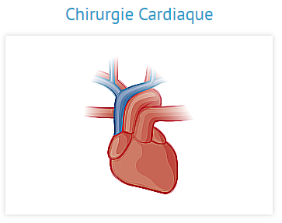
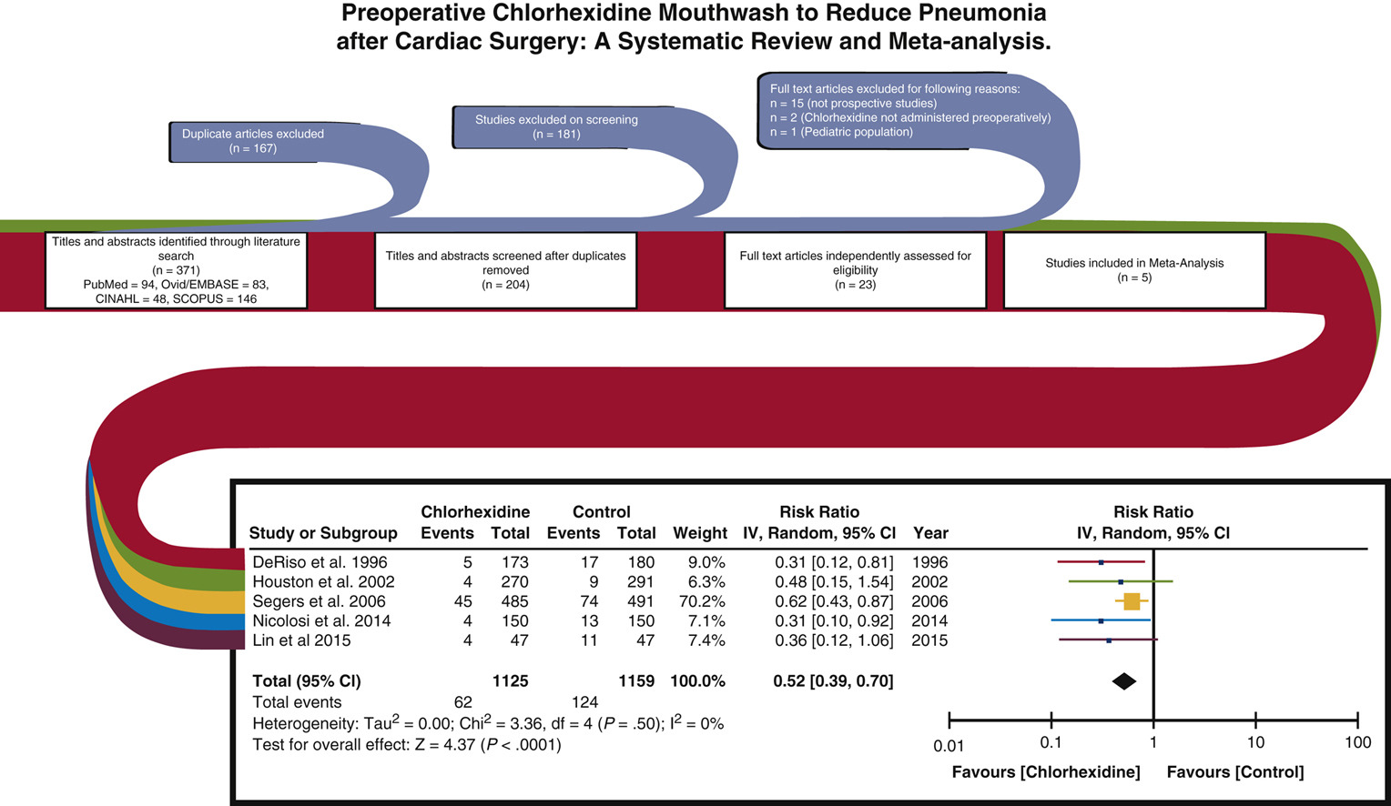
Items de réhabilitation améliorée et morbidité pulmonaire postopératoire

Slide 25
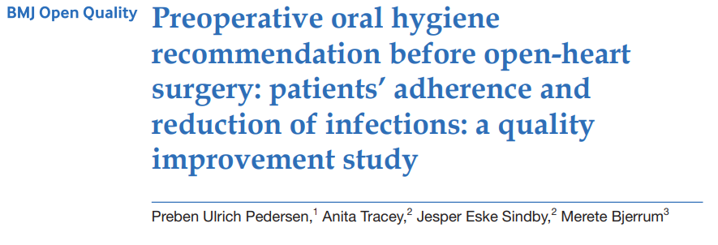
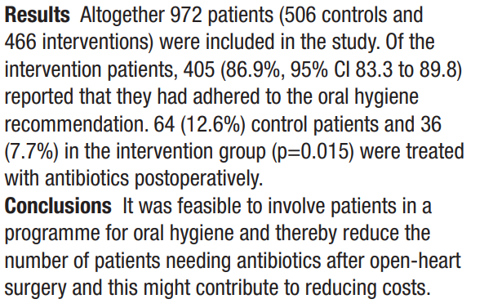
Items de réhabilitation améliorée et morbidité pulmonaire postopératoire

Slide 26
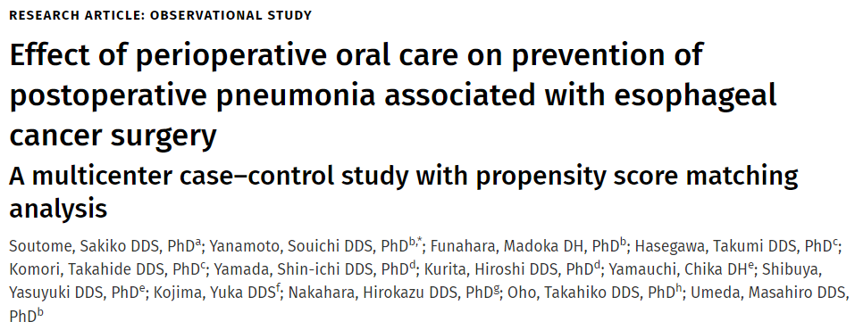
Items de réhabilitation améliorée et morbidité pulmonaire postopératoire

Slide 27
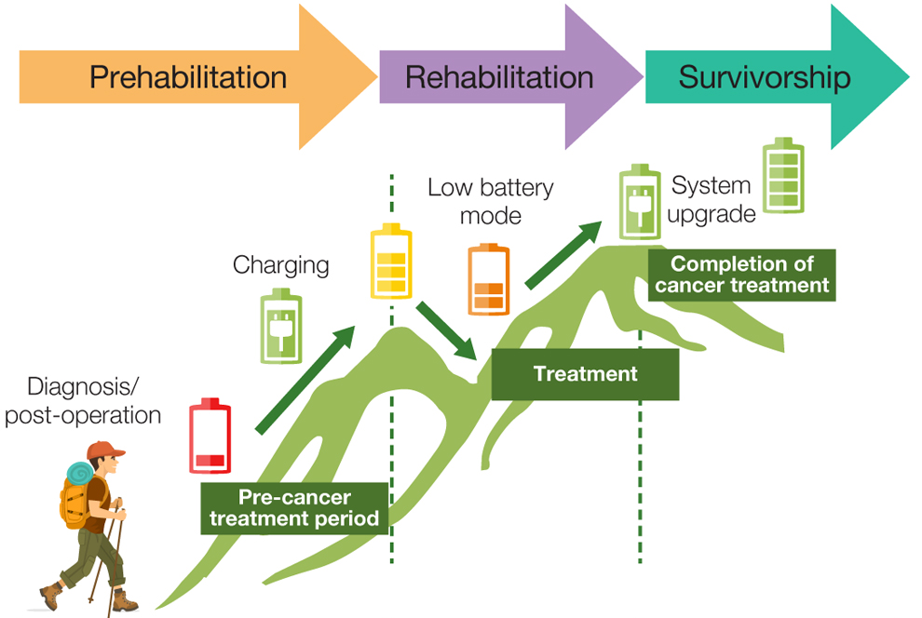
Items de réhabilitation améliorée et morbidité pulmonaire postopératoire

Slide 28
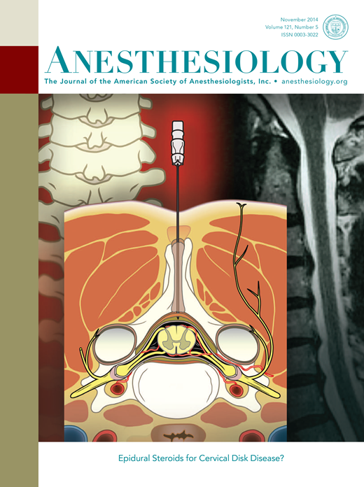
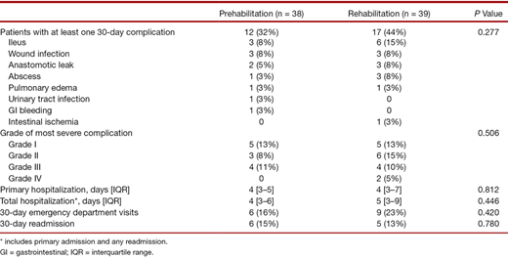
Items de réhabilitation améliorée et morbidité pulmonaire postopératoire

Slide 29
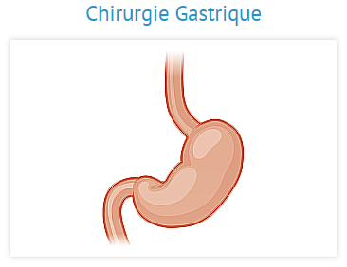
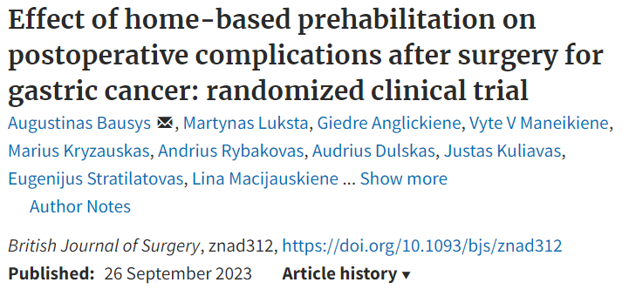
Items de réhabilitation améliorée et morbidité pulmonaire postopératoire

Slide 30
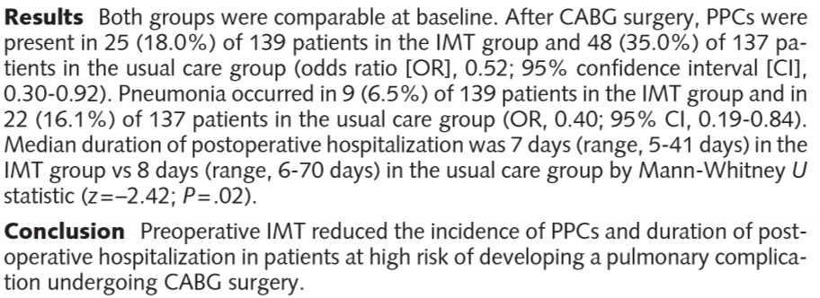
Items de réhabilitation améliorée et morbidité pulmonaire postopératoire

Slide 31
Items de réhabilitation améliorée et morbidité pulmonaire postopératoire
?

Slide 32
Items de réhabilitation améliorée et morbidité pulmonaire postopératoire

Slide 33
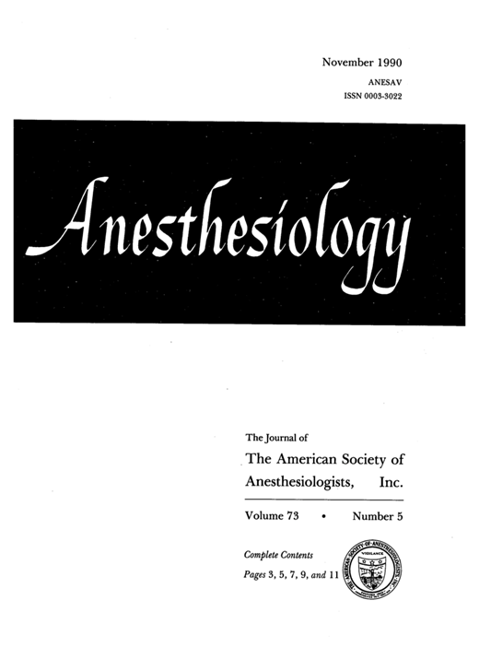
Items de réhabilitation améliorée et morbidité pulmonaire postopératoire

Slide 34
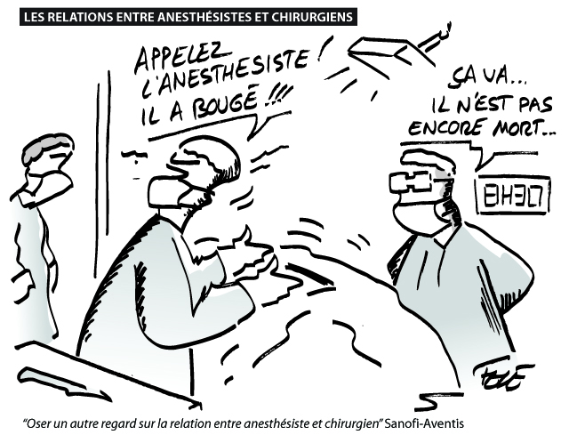
Items de réhabilitation améliorée et morbidité pulmonaire postopératoire

Slide 35
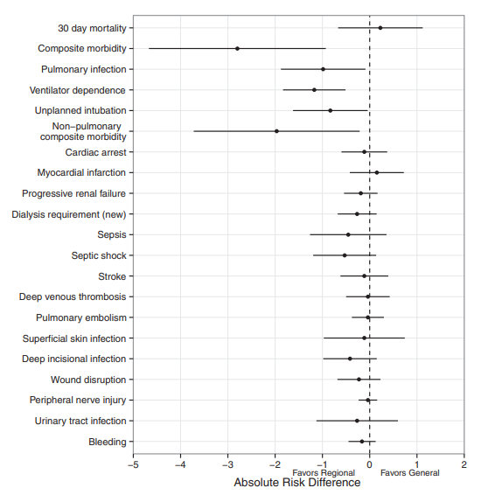
Items de réhabilitation améliorée et morbidité pulmonaire postopératoire
2644 AG vs. 2644 ALR. BPCO
“The use of regional anesthesia in patients with COPD is associated with lower incidences of composite morbidity, pneumonia, prolonged ventilator dependence, and unplanned postoperative intubation.”

Slide 36
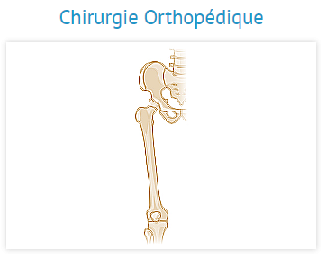
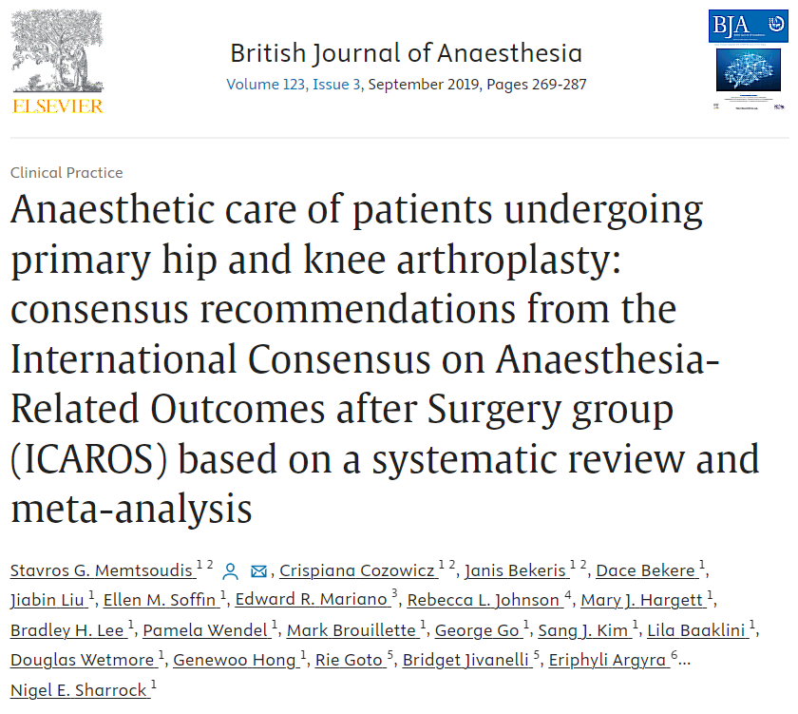
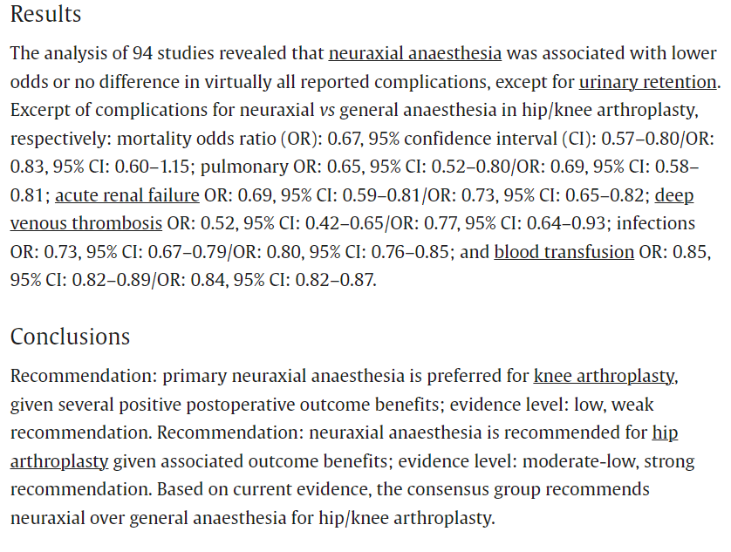
Items de réhabilitation améliorée et morbidité pulmonaire postopératoire

Slide 37
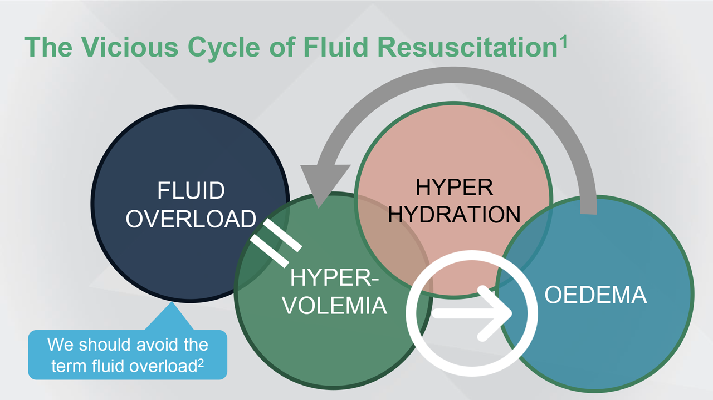
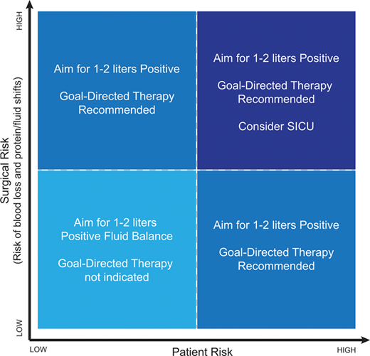
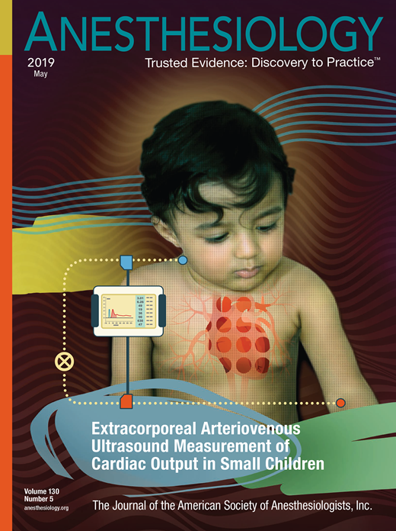
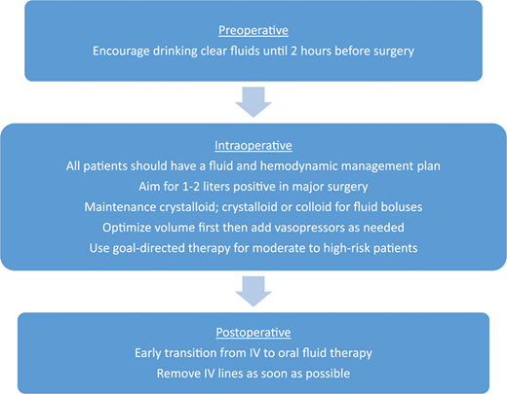
Items de réhabilitation améliorée et morbidité pulmonaire postopératoire

Slide 38
Items de réhabilitation améliorée et morbidité pulmonaire postopératoire

Slide 39
Items de réhabilitation améliorée et morbidité pulmonaire postopératoire

Slide 40
Items de réhabilitation améliorée et morbidité pulmonaire postopératoire

Slide 41
Items de réhabilitation améliorée et morbidité pulmonaire postopératoire

Slide 42
Items de réhabilitation améliorée et morbidité pulmonaire postopératoire

Slide 43
Items de réhabilitation améliorée et morbidité pulmonaire postopératoire

Slide 44
Items de réhabilitation améliorée et morbidité pulmonaire postopératoire

Slide 45
Items de réhabilitation améliorée et morbidité pulmonaire postopératoire

Slide 46
Items de réhabilitation améliorée et morbidité pulmonaire postopératoire

Slide 47
Items de réhabilitation améliorée et morbidité pulmonaire postopératoire
Total hip arthroplasty
More than 2 modes (compared to “opioids only”)
19% fewer respiratory complications OR 0.81
26% fewer gastrointestinal complications OR 0.74

Slide 48
Items de réhabilitation améliorée et morbidité pulmonaire postopératoire

Slide 49
Items de réhabilitation améliorée et morbidité pulmonaire postopératoire

Slide 50
Items de réhabilitation améliorée et morbidité pulmonaire postopératoire
2016

Slide 51
Items de réhabilitation améliorée et morbidité pulmonaire postopératoire

Slide 52
Items de réhabilitation améliorée et morbidité pulmonaire postopératoire

Slide 53
Conclusion

